Slide 1

_{快同效应的认知机制}
_{——基于人工神经网络的模拟研究}
学生姓名： | 孙禾嘉
学 院： | 心理学院
专 业： | 应用心理学
学 号： | 1920010
指导教师： | 胡传鹏

Slide 2
01
目的及研究意义
02
研究现状
目 录
CONTENT
03
研究内容
04
实行方案、进度及预期效果

Slide 3
1目的及研究意义
决策
决策指的是个体在不同选项中作出选择的过程(Shadlen & Kiani, 2013)。
知觉决策
将感觉信息转化为判断，信念和行动的决策过程(O'Connell & Kelly, 2021)
知觉决策的过程往往是快速的，无意识(Uchida et al., 2006)。
异同判断任务
异同判断(same-different judgment)是一类经典的知觉决策任务，在该实验任务中，被试需要判断呈现的刺激是相同还是不同，并根据判断结果做出不同的反应。
"sense of sameness is the very keel and backbone of our thinking“
"the most important of all the features of our mental structure" (James, 1984)
目的和研究意义
研究现状
研究内容
实行方案、进度及预期效果
Notes:
决策一直是社会科学家广泛关注的主题，心理学家和经济学家针对决策提出了诸多理论，如经济学中的期望效用理论，行为经济学中的前景理论
56

Slide 4
1目的及研究意义
快同效应
在异同判断的研究中，有研究者发现了快同效应（fast-same effect）
被试识别两个相同的刺激（“AA”）比识别两个不同的刺激更快（“AB”） （Goulet & Cousineau, 2020）
95%的被试在“不同”的判断任务上耗时比“相同”判断更长 (p < .01) ，反应时的平均相差为80ms。(Nickerson, 1965)
Krueger(1978)在在划线方格的比对实验中，发现不同条件下相同判断的反应时都低于不同判断(m=1.19 < m=1.31)
A A
A B
RT1 < RT2
目的和研究意义
研究现状
研究内容
实行方案、进度及预期效果
Notes:
快同效应在不同的情境下得到了重复验证，并且有研究者还发现了在不同情境下快同效应的变化(Chignell & Krueger, 1984)。

Slide 5
1目的及研究意义
有许多针对快同效应的理论模型，但他们都无法完整的解释快同效应的机制以及快同效应的在不同情境下发生的变化(详见研究现状)。因此，需要提出更全面的理论模型来解释快同效应。
快同效应是一个长期且关键的研究问题，本研究将(1)结合新兴的人工神经网络(artificial neural networks ,ANNs)建模和传统的认知理论，构建新结构的模型来全面的解释快同效应，为进一步的认知研究提供思路。
此外，本研究将(2)尝试通过构建的ANN模型，对模型的部分参数和结构进行修改来推断异同判断任务的内部认知机制，这能够为进一步的认知研究提供思路，并提供一种独特的研究视角。
目的和研究意义
研究现状
研究内容
实行方案、进度及预期效果
Notes:
2:02
66s

Slide 6
2研究现状
快同现象的理论
启动促进
先呈现的刺激编码后，能够加速后续的相同刺激的编码（Proctor, 1981）。
但是这一理论无法解释刺激同时呈现情况下出现的快同效应情况，并且需要与其他理论一起才能解释快同效应（Krueger, 1983）。
反应偏向
有研究者采用漂移扩散模型(DDM)，发现模型的起始点能够较好的解释快同效应，这指向了在快同效应中被试的反应偏向。(Goulet, 2020; Harding, 2022)
但是通过对反应偏向的操控，研究者发现快同效应仍然存在(Proctor & Rao, 1983)
目的及研究意义
研究现状
研究内容
实行方案、进度及预期效果

Slide 7
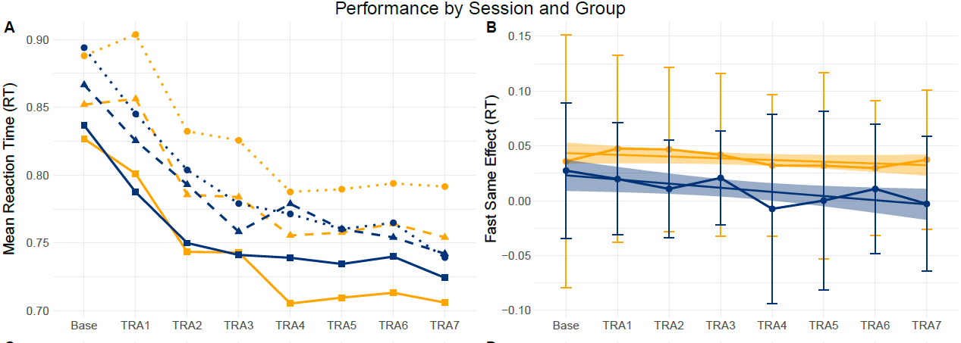
2研究现状
快同现象的理论
快同效应的减弱
快同效应的大小可能会受到被试练习的影响，增加被试对反应任务的练习次数可能会导致快同效应的减弱。
因此，快同效应在不同情况下发生的不同方向的变化无法被现有的理论模型很好的解释。快同效应的变化情况说明了基于知觉判断的异同判断任务是一个灵活的认知过程，需要尝试建构更加综合的理论模型来解释。
目的及研究意义
研究现状
研究内容
实行方案、进度及预期效果
Notes:
3:05
63s

Slide 8
2研究现状
人工神经网络
神经网络与机器学习的发展为心理学和认知科学研究提供了有力的工具，例如使用ANN对脑电实验的大规模数据进行复杂的多维度的处理(Januszewski et al., 2018; Helmstaedter et al., 2013)。采用基于计算机视觉的ANN进行微动作的识别 (Mathis et al., 2018)。
神经网络的一项重要应用是在计算神经科学上的应用：通过人工神经网络对人的认知活动进行建模，并根据人工神经网络与认知活动直接的联系研究认知活动的特点和内在机制。
通过ANN，研究者能够直接训练适合于不同情境的复杂模型，对复杂的行为现象或活动数据进行建模(Yang & Wang, 2020)。
hand-constructed
认知模型
ANN
人工神经网络
目的及研究意义
研究现状
研究内容
实行方案、进度及预期效果
Notes:
人工神经网络在心理学中的新晋（yang）

Slide 9
2研究现状
DDM决策模型
ANN是基于计算机科学，缺少认知科学和神经生理学特性 (Yang & Wang, 2020)。
人类认知系统的许多特点没有被ANN考虑到，例如反应时间(Reaction Time, RT)的特点。
证据积累模型（evidence accumulation model, EAM）
这类模型认为人的决策遵循证据积累机制，刺激的呈现会促使认知系统中积累对于不同判断的证据，当某一判断证据的积累达到了阈值，决策者就会做出决策。决策的过程决定了反应时。
最广泛使用的是漂移扩散模型(Drift Diffusion Model, DDM) (刘逸康, 胡传鹏, 2024)。
Rafiei(2023)等人将传统的CNN神经网络与DDM模型的变体Race model进行结合，使ANN模型具有了反应时的特征
但该研究基于简单的反应时考察了单一条件下的知觉决策行为，无法对复杂条件下快同效应的发生和消失做出解释。
目的及研究意义
研究现状
研究内容
实行方案、进度及预期效果
Notes:
人工神经网络来自计算机，没有考虑人类认知特点（not brain inspired），不考虑反应时间RT的特性（引入RT），人类神经系统的重要特点
但是在认知科学领域有很多RT的研究，重要的：DDM（简单解释）
如何将RT（DDM）整合到人工神经网络

Slide 10
2研究现状
小结
对于快同效应和快同效应的在不同情景下的变化，传统认知理论无法很好的解释。
基于计算机的传统ANN在认知任务上广泛运用，但传统的ANN无法很好的建模认知任务的反应时特点。
有研究者将传统的ANN与经典的认知模型进行结合，复现了被试的反应时特点，但是该模型基于简单反应时和决策，无法解释快同效应的发生及消失。
因此，本研究提出，采用ANN与传统认知模型结合的方式，针对异同判断任务的特点，建立能够解释快同效应的理论模型。
目的及研究意义
研究现状
研究内容
实行方案、进度及预期效果
Notes:
5:07
2:02

Slide 11
3研究内容
(1)如何选择合适的网络结构
CNN,RNN,GAN……?
(2)如何对实验的刺激，条件，被试的反应情况进行编码
(3)如何部署和训练模型，以及模型进行评估
python包:Pytorch, tensorflow,Keras……
评估指标
(4)如何基于构建的模型进行进一步的研究
训练迭代，复杂调参分析，定点动态分析，定量比较，生物进化角度的探查……
目的及研究意义
研究现状
研究内容
实行方案、进度及预期效果
Notes:
6:20
1:13

Slide 12
4实行方案、进度及预期效果
实行方案
(1)确定研究问题
通过对文献搜集和整理，明确概念。通过比较和综合先前的研究，总结现有研究的不足，建立研究路径和建模思路，提出研究目标。
(2)选择训练模型使用的数据
实验数据来自研究组内研究者先前的研究数据，本研究将主要使用其中实验(1)的数据进行模型训练。
该实验采用图词异同判断任务，被试将根据指导语学习被试图形与其对应的文字（圆形图片对应 “圆形” 文字）并对先后或同时呈现的图片和文字异同情况进行判断。该实验一共包含40名被试，共包含720条反应数据，实验数据记录了被试的反应时，正确率和实验条件等数据。
呈现顺序与匹配条件的交互作用显著，F(2.00, 77.83) = 3.31, p = .042, ηp2= .078，进一步简单效应分析结果显示，在不同刺激呈现条件下，匹配条件的反应时均显著快于不匹配条件(校正后ps < .001)。该实验数据的快同效应明显，并且在多种条件下发生。
目的及研究意义
研究现状
研究内容
实行方案、进度及预期效果
Notes:
怎么做
1——数据来源（研究内容）
2——如何选择网络
3——如何编码数据
4——如何比较网络输出和人类被试的输出
实施方案：
数据的详细情况，数据特点
在python中编码，选择模型
进度安排

Slide 13
4实行方案、进度及预期效果
实行方案
(3)数据的编码
经过比对几种不同的编码方案，本研究将采用预训练的模型对实验刺激的部分特征进行提取，这种方法能够保留部分刺激的信息，同时避免了复杂的网络和大计算量。
边 4 3 1
角 4 3 0
封闭 1 1 1
(4)模型的选择和部署
循环神经网络(Recurrent Neural Network，RNN)能够处理时序信息的神经网络，适合于异同判断实验中刺激和反应基于时间顺序排布的特点。为了让神经网络具有模拟真实决策者的不确定行为的能力，本研究预期对模型采用基于贝叶斯概率分布的参数(Rafiei et al., 2023)。
通过融合DDM模型，能够使RNN具有反应时的特性，并具有灵活性和可解释性。因此，本研究将选用基于DDM概念的贝叶斯循环神经网络来建构理论模型。
目的及研究意义
研究现状
研究内容
实行方案、进度及预期效果

Slide 14
4实行方案、进度及预期效果
实行方案
(5)模型的训练与评估
基于pytorch包
对训练得到的模型的输出结果进行统计分析，根据以下几个指标来对模型的有效性进行评估:
(1)模型是否能够复现快同效应的发生;
(2)模型是否与实验数据具有类似的反应特点;
(3)通过控制特定条件，是否能够复现实验条件下快同效应的变化
(6)基于模型的进一步研究
基于训练得到的最优模型的具体结构，对其中特定参数的修改，破坏，观察神经网络输出和功能的变化情况，来联系快同效应在特定情况下发生的变化。通过对神经网络训练迭代次数输出结果的对比，观察是否能够复现实际实验中出现的快同效应减弱和消失的情况。
目的及研究意义
研究现状
研究内容
实行方案、进度及预期效果
Notes:
8:31
1:50

Slide 15
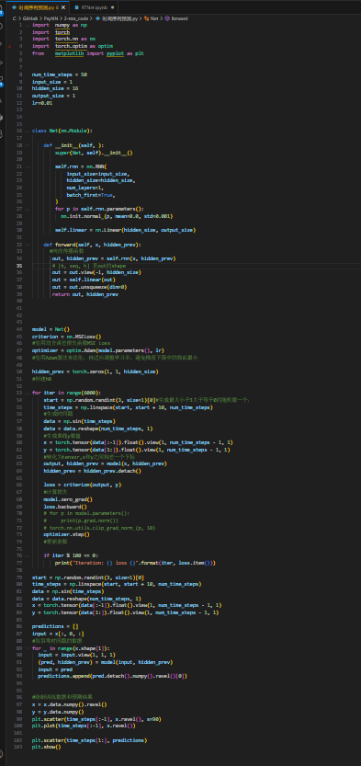
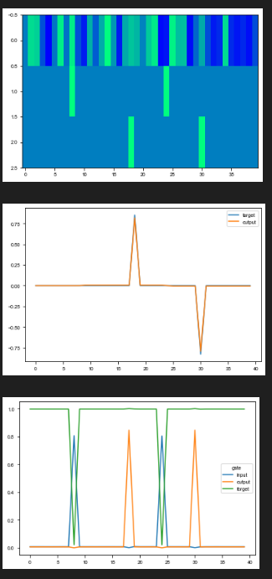
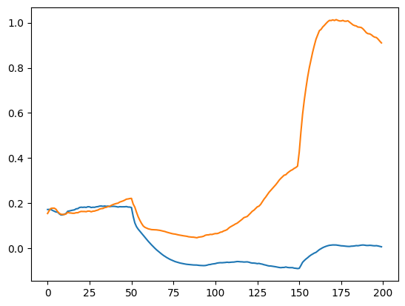
4实行方案、进度及预期效果
进度
本研究前期针对相关的理论模型，研究文献进行了搜集和整理。针对快同效应这样一个长期且关键的研究问题，考察了不同网络结构的利弊，针对现有模型的缺点，提出结合人工神经网络建模和传统的认知理论的新建模思路。并根据异同判断任务中快同效应的特点，选择了对模型的评估指标。
本研究前期还进行了部分理论模型的建模复现，掌握了ANN在计算机上部署的基本流程，验证了混合ANN建构的可行性。
本研究后续的研究任务将着眼于模型的实际部署和评估比较，选择最优的模型结构。并根据构建得到的模型来研究快同效应的认知机制。
目的及研究意义
研究现状
研究内容
实行方案、进度及预期效果

Slide 16
4实行方案、进度及预期效果
预期效果
本研究希望通过基于DDM概念的综合人工神经网络的能够复现人类被试在认知实验过程中的反应分布和反应特点，复现快同效应的发生和快同效应在某些因素的作用下产生相应的变化。根据拟合的结果，构建不同结构的综合模型，选择合适的指标进行比对，进行评估并选择最优模型。
本研究希望进一步通过构建得到的综合人工神经网络模型，探究认知任务的内在机制。通过对网络部分参数的屏蔽，结构的修改，训练的迭代之后得到的输出结果进行对比和逆推，运用多种方法，研究快同效应认知任务的内部机制，尝试解释快同效应产生的理论原理。为进一步的认知研究提供思路。为后续计算神经科学和认知科学的研究提供新的研究视角。
目的及研究意义
研究现状
研究内容
实行方案、进度及预期效果
Notes:
9:35
1:00

Slide 17
参考文献
刘逸康 & 胡传鹏.(2024).证据积累模型的行为与认知神经证据. 科学通报.
Abbott, L.F. (2008). Theoretical neuroscience rising. Neuron 60, 489–495.
Barlow, H.B. (1961). Possible principles underlying the transformation of sensory messages. Sensory Communication 1, 217–234.
Chignell, M. H., & Krueger, L. E. (1984). Further evidence for priming in perceptual matching: Temporal, not spatial, separation enhances the fast-same effect. Perception & Psychophysics, 36(3), 257–265.
Devlin, J., Chang, M.-W., Lee, K., and Toutanova, K. (2018). Bert: Pre-training of deep bidirectional transformers for language understanding. arXiv, 1810.04805 https://arxiv.org/abs/1810.04805.
Edwards, W. (1954). The theory of decision making. Psychological Bulletin, 51(4), 380–417.
Ehrlich, D. B., Stone, J. T., Brandfonbrener, D., Atanasov, A., & Murray, J. D. (2021). PsychRNN: An Accessible and Flexible Python Package for Training Recurrent Neural Network Models on Cognitive Tasks. eNeuro, 8(1).
Erhan, D., Bengio, Y., Courville, A., and Vincent, P. (2009). Visualizing higherlayer features of a deep network. University of Montreal 1341,1.
Goulet M-A, Cousineau D. Sequential sampling models of same-different data and how they explain the fast-same effect.[J]. Canadian Journal of Experimental Psychology/Revue canadienne de psychologie expérimentale, 2020, 74(4): 284–301.
Goulet M-A, Cousineau D. The fast–same effect of an exclusive-OR task.[J]. Journal of Experimental Psychology: Human Perception and Performance, 2020, 46(9): 991–1000.
Harding B, Cousineau D. Is the fast-same phenomenon that fast? An investigation of identity priming in the same-different task[J]. Journal of Experimental Psychology: Learning, Memory, and Cognition, 2022, 48(4): 520–546.
Harding B. A Single Process Model of the Same-Different Task[D]. Canada: University of Ottawa.
Helmstaedter, M., Briggman, K.L., Turaga, S.C., Jain, V., Seung, H.S., and Denk, W. (2013). Connectomic reconstruction of the inner plexiform layer in the mouse retina. Nature 500, 168–174.
Januszewski, M., Kornfeld, J., Li, P.H., Pope, A., Blakely, T., Lindsey, L., Maitin-Shepard, J., Tyka, M., Denk, W., and Jain, V. (2018). High-precision automated reconstruction of neurons with flood-filling networks. Nat. Methods 15, 605–610.
Krizhevsky, A., Sutskever, I., and Hinton, G.E. (2012). Imagenet classification with deep convolutional neural networks. Adv. Neural Inf. Process. Syst. 25, 1097–1105.
Notes:
本研究前期针对相关的理论模型，研究文献进行了搜集和整理，建立了大致的研究路径和建模思路。明确了异同判断任务中快同效应的的概念，并对快同效应相关的理论模型进行整理，总结现有研究的不足，提出新的研究目标。

Slide 18
参考文献
Krueger, L. E. (1978). A theory of perceptual matching. Psychological Review, 85(4), 278–304.
Krueger L E. Probing Proctor’s Priming Principle: The Effect of Simultaneous and Sequential Presentation on Same-Different Judgments[J]. Journal of Experimental Psychology: Learning, Memory, and Cognition, 1983, 9(3): 511–523.
Lindsey, J., Ocko, S.A., Ganguli, S., and Deny, S. (2019). A unified theory of early visual representations from retina to cortex through anatomically constrained deep cnns. arXiv, 1901.00945 https://arxiv.org/abs/1901.00945.
Nickerson, R. S. (1965). Response Times for “Same”-“Different” Judgments. Perceptual and Motor Skills, 20(1), 15–18.
Mathis, A., Mamidanna, P., Cury, K.M., Abe, T., Murthy, V.N., Mathis, M.W., and Bethge, M. (2018). DeepLabCut: markerless pose estimation of userdefined body parts with deep learning. Nat. Neurosci. 21, 1281–1289.
O'Connell, R. G., & Kelly, S. P. (2021). Neurophysiology of human perceptual decision-making. Annual Review of Neuroscience, 44, 495-516.
Paszke, A., Gross, S., Massa, F., Lerer, A., Bradbury, J., Chanan, G., ... Chintala, S. (2019). PyTorch: An Imperative Style, High-Performance Deep Learning Library. https://pytorch.org
Posner, M. I., & Mitchell, R. F. Chronometric analysis of classification.Psychological Review, 1967, 74, 392-409.
Proctor R W. A unified theory for matching-task phenomena[J]. Psychological Review, US: American Psychological Association, 1981, 88(4): 291–326.
Proctor R W, Rao K V. Evidence that the same-different disparity in letter matching is not attributable to response bias[J]. Perception & Psychophysics, 1983, 34(1): 72–76.
Ratcliff, R., & Smith, P. L. (2004). A comparison of sequential sampling models for two-choice reaction time. Psychological Review, 111(2).
Ratcliff, R., Smith, P. L., Brown, S. D., & McKoon, G. (2016). Diffusion Decision Model: Current Issues and History. Trends in Cognitive Sciences, 20(4), 260–281.
Richards, B.A., Lillicrap, T.P., Beaudoin, P., Bengio, Y., Bogacz, R., Christensen, A., Clopath, C., Costa, R.P., de Berker, A., Ganguli, S., et al. (2019). A deep learning framework for neuroscience. Nat. Neurosci. 22, 1761–1770.\
Sussillo, D., and Barak, O. (2013). Opening the black box: low-dimensional dynamics in high-dimensional recurrent neural networks. Neural Comput. 25, 626–649.
Rafiei, F., Shekhar, M., & Rahnev, D. (2023). RTNet: A neural network that exhibits the signatures of human perceptual decision making (页 2022.08.23.505015). bioRxiv.
Sherstinsky, A. (2020). Fundamentals of Recurrent Neural Network (RNN) and Long Short-Term Memory (LSTM) Network. Physica D: Nonlinear Phenomena, 404, 132306.
Silver, D., Schrittwieser, J., Simonyan, K., Antonoglou, I., Huang, A., Guez, A., Hubert, T., Baker, L., Lai, M., Bolton, A., et al. (2017). Mastering the game of Go without human knowledge. Nature 550, 354–359.
Shadlen M N, Kiani R.Decision making as a window on cognition. Neuron, 2013,80:791–806
Uchida, N., Kepecs, A., & Mainen, Z. F. (2006). Seeing at a glance, smelling in a whiff: Rapid forms of perceptual decision making. Nature Reviews Neuroscience, 7(6), 485–491.
Van Zandt, T., Colonius, H., & Proctor, R. W. (2000). A comparison of two response time models applied to perceptual matching. Psychonomic Bulletin & Review, 7(2), 208–256.
Voss, A., Rothermund, K., & Voss, J. (2004). Interpreting the parameters of the diffusion model: An empirical validation. Memory and Cognition, 32(7), 1206–1220.
W. James. “Principles of Psychology,” Wiley, 1984.
Yang, G. R., & Wang, X.-J. (2020). Artificial Neural Networks for Neuroscientists: A Primer. Neuron, 107(6), 1048–1070.
Yamins, D.L., Hong, H., Cadieu, C.F., Solomon, E.A., Seibert, D., and DiCarlo, J.J. (2014). Performance-optimized hierarchical models predict neural responses in higher visual cortex. Proc. Natl. Acad. Sci. USA 111, 8619–8624.
Notes:
本研究前期针对相关的理论模型，研究文献进行了搜集和整理，建立了大致的研究路径和建模思路。明确了异同判断任务中快同效应的的概念，并对快同效应相关的理论模型进行整理，总结现有研究的不足，提出新的研究目标。

Slide 19
_{恳请各位老师批评指正}
学生姓名： | 孙禾嘉
学 院： | 心理学院
专 业： | 应用心理学
学 号： | 19200210
指导教师： | 胡传鹏

Slide 20
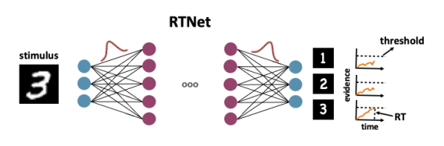
附录
RT+ANN
将传统的CNN神经网络与DDM模型的变体Race model进行结合，并引入贝叶斯分布的参数使模型具有随机化的特性
（1）混合的贝叶斯人工神经网络模型能够较好的预测被试的反应数据；
（2）混合模型的反应具有随机性的特点；
（3）反应的反应时特点和正确率特点之间的联系能够被较好的复现。
将传统人工神经网络模型与心理学传统认知模型进行结合构造新结构的混合模型是可行的，并且可以在更多维度上对实验现象做出更准确的预测。
Notes:
少量的研究整合了RT和ANN
基于简单反应时，简单知觉决策，可能无法解释快同效应以及快同效应的消失
+小结
快同效应缺少很好的模型
人工神经网络很好，但是缺少RT
有研究者结合RT和ANN，无法解释快同
解决问题

Slide 21
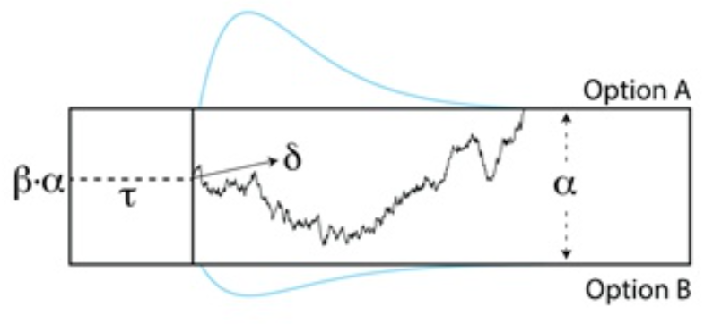
附录
DDM决策模型
漂移扩散模型 (Drift Diffusion Model DDM)
漂移率(drift rate, v)，代表接近某一阈值的平均速率，每时间单位吸收的信息的相对数量
初始点(starting point) z，代表反应前的初始偏向
决策阈限(Threshold, a)，两个决策阈值之间的距离
非决策时间(non-decision time, t)，反应时的非决策部分
Notes:
（为什么选择DDM）

Slide 22
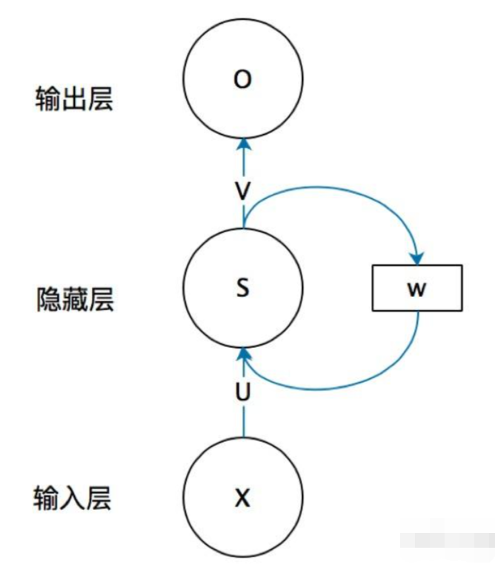
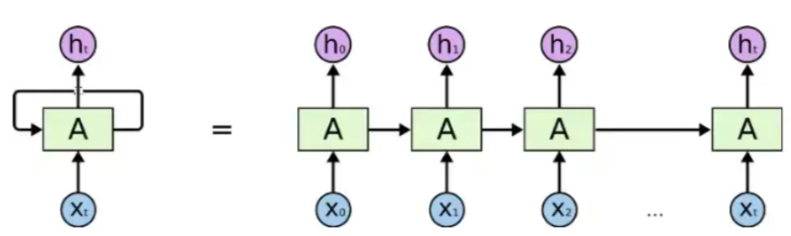
附录
贝叶斯循环神经网络
循环神经网络（Recurrent Neural Network，RNN）是一类以序列（sequence）数据为输入，在序列的演进方向进行递归（recursion）且所有节点（循环单元）按链式连接的递归神经网络（recursive neural network）。
RNN具有处理时序信息的能力。
实行方案、进度及预期效果
Notes:
异同判断实验是实验流程基于时间顺序排布的经典认知实验。实验刺激，条件，被试反应在时间维度上有序分布。RNN循环神经网络的输入和输出基于时间序列形式的数据，适合于处理按时间维度分布的序列数据(Sherstinsky, 2020)，因此，本研究选择RNN循环神经网络来对实验的刺激，条件和被试反应数据进行初步处理。

Slide 23
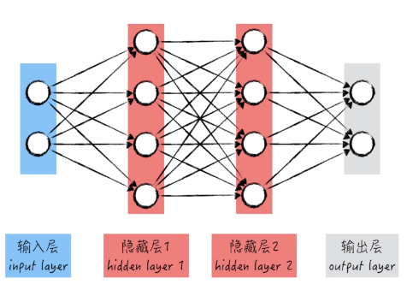
附录
贝叶斯循环神经网络
传统的人工神经网络经过训练后有固定的网络参数，这使得相同的刺激输入具有同样的输出结果，这与人类的认知过程不符。
训练后确定的网络参数

Slide 24
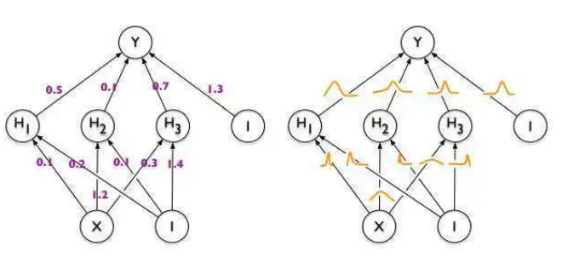
附录
贝叶斯循环神经网络
基于贝叶斯概率分布的神经网络，指的是为神经网络的权重引入不确定。
集成（ensemble）某权重分布上的无穷多组神经网络进行预测的神经网络。
贝叶斯参数的加入使得神经网络具有更好模拟真实决策者的不确定行为的能力(Rafiei等, 2023)。
传统神经网络
确定的网络参数
贝叶斯神经网络
不确定的网络参数分布

Slide 25
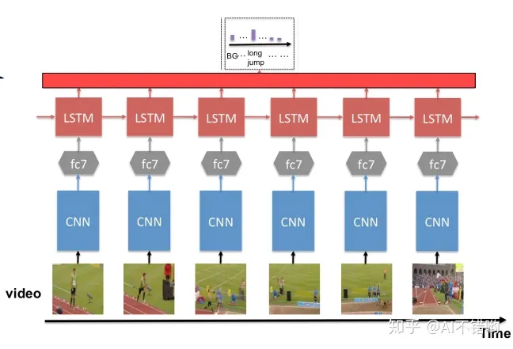
附录
备选编码方案
(1)多通道编码
(2)CNN与RNN嵌合的神经网络
(3)采用预训练的图像识别模型抽取实验流程的特征。AlexNet/GoogLeNet/ResNet-50
通道1
通道2
0 1 A B
2 2 C C
1 2 B C
边 4 3 1
角 4 3 0
封闭 1 1 1
Notes:
较为简单的编码方式是将不同的刺激编码为神经网络几条特定输入通道信号的组合，例如实验将要呈现的刺激为按空间左右分布的字母对，神经网络将接受两个通道的输入，分别代表左侧刺激和右侧刺激，将刺激A，刺激B与刺激C编码为0，1，2，当同时呈现AB时，神经网络两个通道输入的值为0和1，当呈现CC，神经网络两个通道输入的值为2和2(Ehrlich等, 2021)。这种输入方法较为简单清晰，但是这种编码形式只能反映刺激之间的差异性，无法得到刺激本身的信息，无法研究刺激具体特征对于知觉判断人物的影响。
异同判断的实验任务基于视觉刺激，实验中被试接受的刺激是以图像形式呈现的，传统神经网络处理图像信息的方法是使用CNN卷积神经网络。但是CNN并不能处理序列信息，因此，可以将CNN与RNN结合，使用CNN对实验呈现的图像刺激进行处理，将CNN初步处理后的数据，作为RNN网络每一个节点的时序信号输入。由于将刺激整体直接进行编码，这种编码方式能够相对完全的记录刺激的特征信息。但是结合网络可能会增加网络的复杂度，导致过拟合情况的出现，并且有可能加大网络的计算量和数据需求。(Paszke 等, 2019)
考虑到上述两种编码方式的特点，还可以考虑折衷的编码方式，采用预训练的模型对实验刺激的部分特征进行提取，例如将刺激“三角形”提取为三条边线和三个锐角，将刺激“正方形”提取为四条边线和四个直角，将这些简化的刺激特征通过不同通道进行编码，与其他实验条件一起作为神经网络的输入。这种方法能够保留部分刺激的信息，同时避免了复杂的网络和大计算量，但其实际效果仍需要进行实际探查。

Slide 26
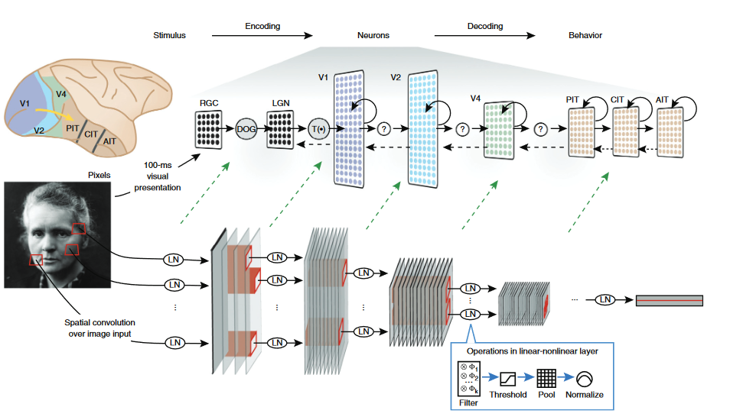
附录
基于人工神经网络的进一步研究
基于人工神经网络的模型能对实验数据进行灵活的描述，通过对特定参数的修改，破坏，以及进一步训练，能够使网络的结构和功能发生变化，这使的我们能够建立网络结构与认知过程的联系。
通过人工神经网络的结构和功能特点来考察认知活动的功能和特点。
Notes:
通过对网络结构和参数的变化，我们能够研究异同判断实验中反应时和选择分布的变化以及快同效应的变化情况，给揭示异同判断任务的内在心理机制提供理论模型基础。

